Slide 1


3.3 连续时间信号、系统的频域分析
1.傅立叶正反变换
2.系统的频率响应
3.低通滤波器

Slide 2
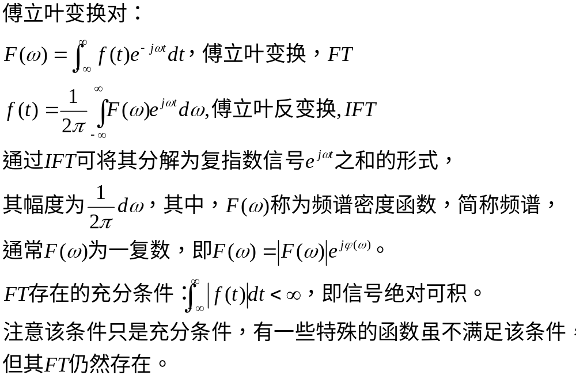
1.傅立叶变换对

Slide 3
1.傅立叶变换対
MATLAB提供了能直接求解傅立叶变换及逆变换的函数fourier()、ifourier(),调用格式如下：
傅立叶变换：
(1)F=fourier(f):表示求符号函数f的FT,默认返回关于ω的函数；
(2)F=fourier(f,v ):表示求符号函数f的FT,返回关于v的函数；

Slide 4
傅立叶逆变换：
(1)f=ifourier(F):函数F的IFT,默认返回关于t 的函数
(2)f=ifourier(F,u ):符号函数F的IFT,返回关于u 的函数
说明：在调用函数fourier()及ifourier()之前，要用sym命令对所用到的变量进行说明。

Slide 5
注意：
1.采用fourier()及ifourier()得到的返回函数也是符号表达式，若想对返回函数作图，应使用ezplot()，而不能用plot()命令；
2.若返回函数中含有冲激函数， 用ezplot()也无法作图；
3. 用fourier()对有些信号进行变换时，其返回函数可能会包含一些不能直接表达的式子，此时屏幕可能会出现“未被定义的函数”的提示

Slide 6
例：
>> syms t
>> f=exp(-2*t)*sym('Heaviside(t)')
f =
exp(-2*t)*Heaviside(t)
>> F=fourier(f)
F =
1/(2+i*w)

Slide 7
>> subplot(2,1,1)
>> ezplot('exp(-2*t)*(1/2+1/2*sign(t))')
>> subplot(2,1,2)
>> ezplot(abs(F))

Slide 8
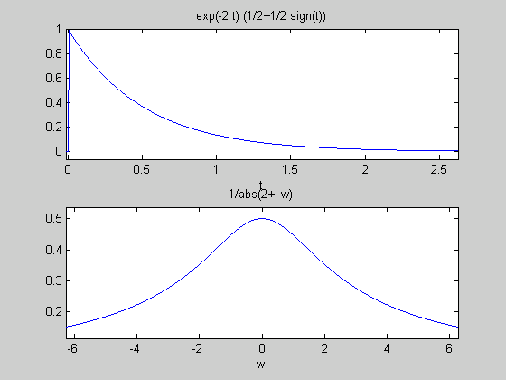

Slide 9
例:求单位阶跃信号的FT
用符号函数来表示单位阶跃信号有两种方法：(1)用符号函数sign (t)命令，但不能直接对sign (t)使用fourier()命令。
(2)调用单位阶跃函数Heaviside
调用单位阶跃函数Heaviside可方便的表示出单位阶跃信号，但是不能直接用ezplot来画图，因为函数ezplot只能画出即存在与Symbolic Math toolbox中，又存在于总MATLAB工具箱中的函数，而Heaviside只存在于Symbolic Math toolbox中。

Slide 10
例:单位阶跃信号
解决方法：
在自己的工作目录work下创建Heaviside.m文件，该文件如下:
function f=Heaviside(t)
f=(t>0);
正确定义并保存该函数后，就可调用该函数了。

Slide 11
例：用matlab画出u(t+3)-u(t)的波形
>> f=sym('heaviside(t+3)-heaviside(t)')
f =
heaviside(t+3)-heaviside(t)
>> ezplot(f,[-5,4])

Slide 12
例:求单位阶跃信号的FT
>> ut=sym('Heaviside(t)')
ut =
Heaviside(t)
>> Uw=fourier(ut)
Uw =
pi*Dirac(w)-i/w
说明：Dirac()表示单位冲激信号

Slide 13
2.系统的频率响应H(ω)
f(t)
y(t)=f(t)*h(t)
h(t)
F(ω)
H(ω)
Y(ω)= F(ω) H(ω)

Slide 14
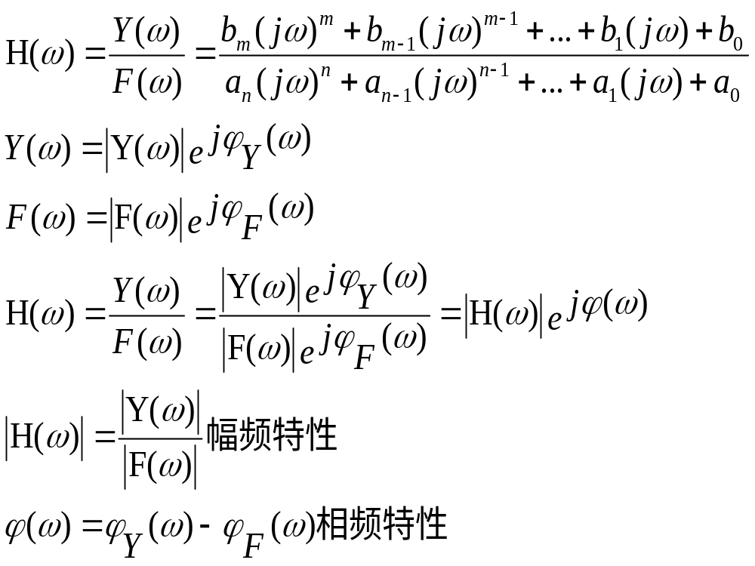

Slide 15
MATLAB提供了专门对连续系统的频率响应H(ω)进行分析的函数freqs(),该函数可求出H(ω)的数值解，并能绘出系统的幅频特性和相频特性曲线。
调用格式：
(1)h=freqs(b,a,ω₁:p: ω₂)，其中
b=[b_{m},b_{m-1},…b_{2，} b₁]， a=[a_{n},a_{n-1},…a_{2，} a₁]
ω₁:p: ω₂：ω₁为频率起始值；ω₂为频率终止值
p为频率的取样间隔。
该调用格式将系统频率响应的样值返回给h。

Slide 16
(2)[h, w]=freqs(b,a)，
该调用格式将计算默认频率范围内200个频率点上系统频率响应的样值返回给h，并将这200个频率点记录在w中。
(3)[h, w]=freqs(b,a,n)，
该调用格式将计算默认频率范围内n个频率点上系统频率响应的样值返回给h，并将这n个频率点记录在w中。

Slide 17
(4)freqs(b,a)
该调用格式不返回系统频率响应的样值，而是以对数坐标的方式绘出系统的幅频特性和相频特性曲线。
例1：>> a=[1 0.4 1];>> b=[1 0 0];
>> freqs(b,a)
>> grid off

Slide 18
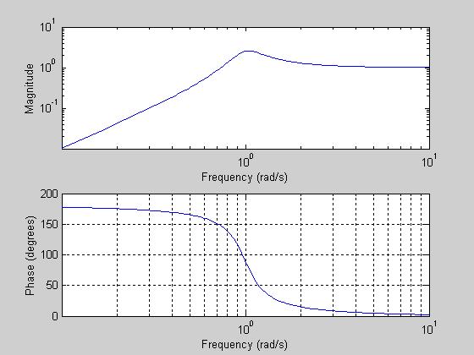

Slide 19
3.低通滤波器
理想的低通滤波器在物理上是不可实现的，但传输特性接近理想滤波器的电路是可实现的，下图是一个简单的用RC构成的低通滤波器。

Slide 20
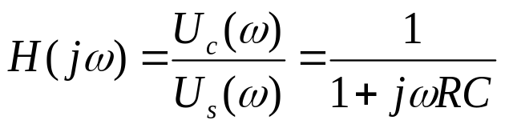
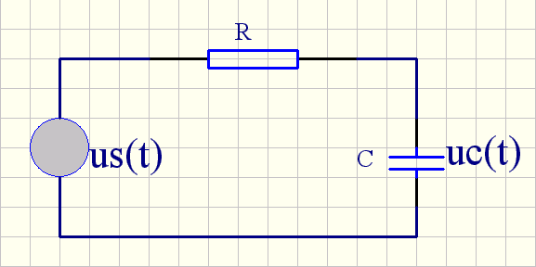
该电路的频率响应H(jw)为：
画出该电路的幅频特性和相频特性
（令R=1,C=1)

Slide 21
>> b=[0 1];
>> a=[0.1 1];
>> [h,w]=freqs(b,a,100);
>> h1=abs(h);
>> h2=angle(h);
>> subplot(2,1,1);
>> plot(w,h1);
>> grid
注： angle(h)表示求复数h的相角，单位为弧度。

Slide 22
>> xlabel('w')
>> ylabel('幅度')
>> title('幅频特性');
>> subplot(2,1,2);
>> plot(w,h2*180/pi);
>> grid
>> xlabel('w')
>> ylabel('相位')
>> title('相频特性');

Slide 23
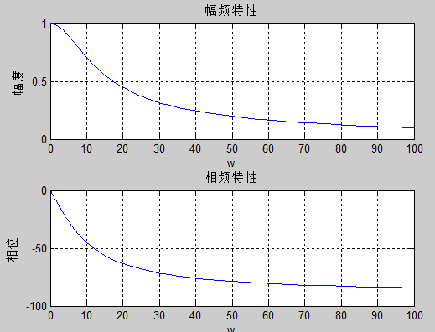
RC=0.1

Slide 24
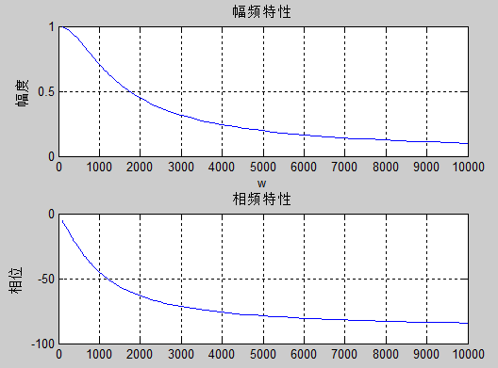
RC=0.001

